Slide 1

Trabalho de Conclusão de Curso de Engenharia Elétrica
Pós-graduação Lato Sensu em Ciência de Dados e Big Data
Previsão do Consumo Energético de Edifícios com Modelos de Aprendizado de Máquina: Um Estudo Comparativo com Engenharia de Recursos Expandida
Aluno: Evandro COELHO

Slide 2
SUMÁRIO
Introdução;
O Problema Proposto;
Objetivos;
Coleta de Dados;
Processamento de Dados;
Modelos;
Resultados.

Slide 3
Introdução
No âmbito do consumo energético em prédios públicos, existe a necessidade do registro estruturado dos gastos de energia para controle interno;
A previsão de curto prazo auxilia na gestão das faturas e no devido ateste do serviço prestado;
Essa pesquisa se propõe realizar um evolução do estudo de previsão de dados de energia no setor público (COELHO, 2021).

Slide 4

OBJETIVOS
Objetivo geral Desenvolver e comparar modelos de aprendizado de máquina para previsão de curto prazo do consumo energético de edifícios, com ênfase na contribuição da engenharia de recursos
Objetivos específicos
Realizar análise exploratória e identificar padrões temporais
Construir conjunto expandido de 20 recursos preditores
Implementar modelos de referência: MMS, MME, Regressão Linear e SARIMA
Implementar modelos avançados: MLP, Random Forest, XGBoost e LSTM
Comparar todos os modelos por MAE, RMSE, R² e MAPE
Analisar importância de variáveis nos modelos baseados em árvore

Slide 5
Problema proposto: Consumo energético
Em que medida a expansão dos recursos preditores e a adoção de múltiplos algoritmos melhoram a previsão do consumo energético, em relação à abordagem anterior?

Slide 6
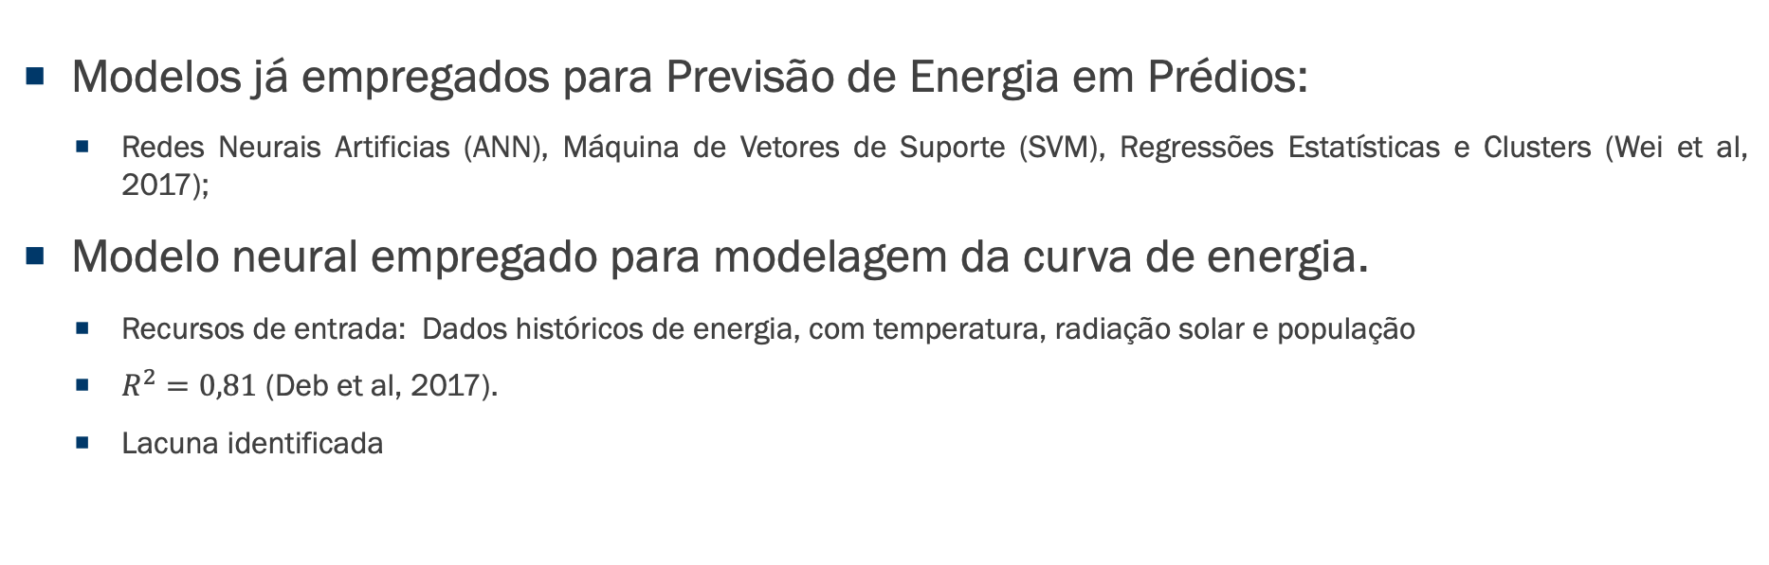
Previsão de dados
Modelos já empregados para Previsão de Energia em Prédios:
Redes Neurais Artificias (ANN), Máquina de Vetores de Suporte (SVM), Regressões Estatísticas e Clusters (Wei et al, 2017);
Modelo neural empregado para modelagem da curva de energia.
Recursos de entrada: Dados históricos de energia, com temperatura, radiação solar e população
$R^{2}=0,81$ (Deb et al, 2017).
Lacuna identificada

Slide 7
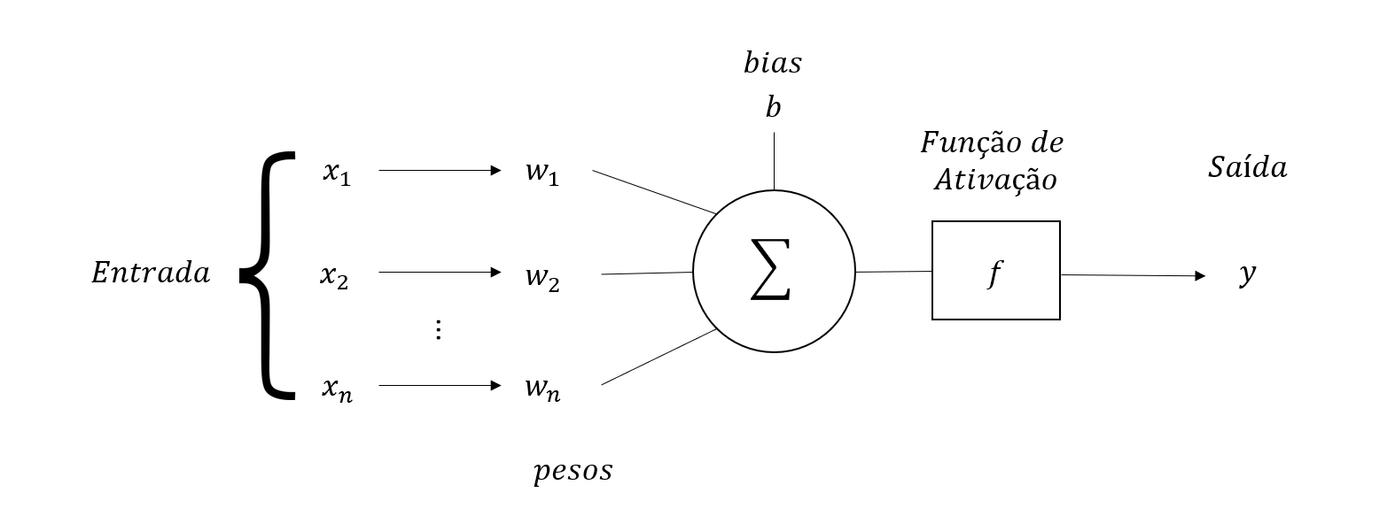

Redes neurais artificiais
São estruturadas inspiradas na arquitetura do cérebro humano;
A rede consiste num grande número de unidades de processamentos (neurônios) organizadas em camadas (Wei et al, 2017).
Uma camada se conecta a outra através das conexões entre neurônios;
Necessidade de treinar a rede (ajuste dos pesos).
$$y_{i}=\sum_{i=1}^{n}{{(w}_{i}x_{i})+b_{i}}$$
Sumarização de um neurônio

Slide 8
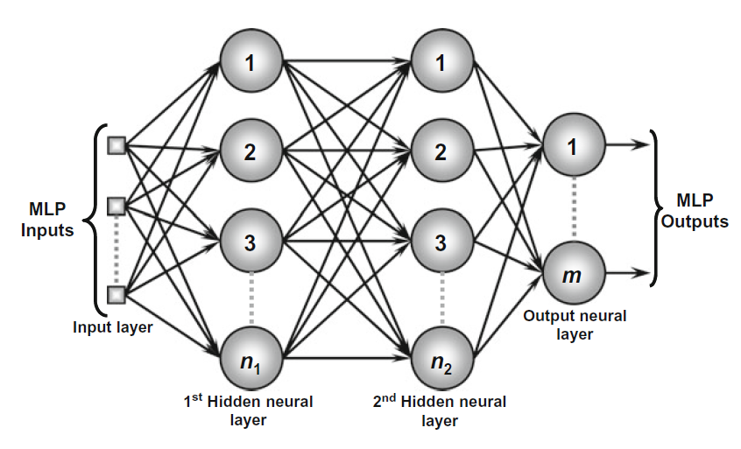
Redes Neurais Artificiais
Rede Multilayer Perceptron (MLP) para o problema de regressão;
Aplicação em problemas de previsão de séries temporais (Silva, 2017);
Classificação: feedforward e aprendizagem supervisionada;
Algoritmo de aprendizagem: backpropagation.
Busca minimizar a função de erro para se ajustar a curva dos dados.

Slide 9
previsão

Slide 10



METODOLOGIA
Linguagem Python;
Fusão das bases de dados por meio da biblioteca pandas;
Limpeza da base de dados;
Visualização dos dados por gráficos com a biblioteca matplotlib.

Slide 11
Metodologia
1ª etapa
Pré-processamento
2ª etapa
Treino (Validação Cruzada)
3ª etapa
Testes (Base desconhecida)

Slide 12
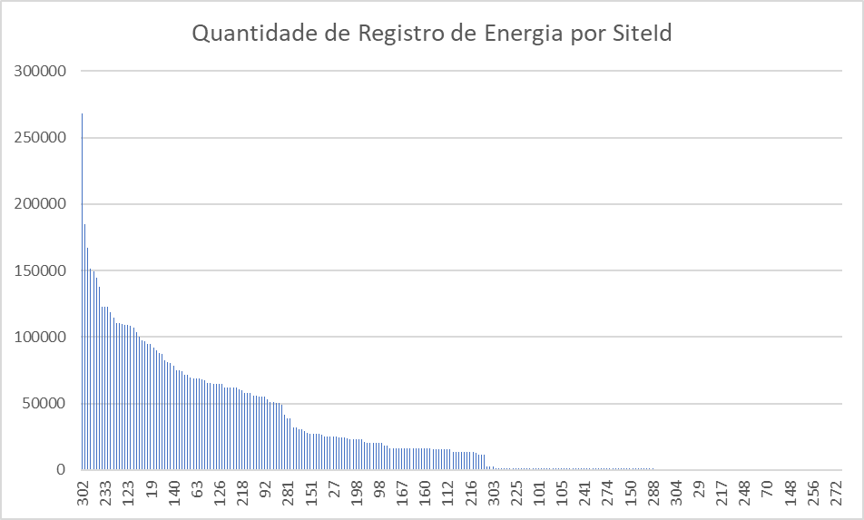
Base de dados
Bases brasileiras com limitações na quantidade de medições;
Base de dados pública da plataforma Kaggle, publicada por MÖBIUS (2021);
Tabelas com dados de Energia, Temperatura, Distância, Marcação de Feriado e Informações sobre os Prédios.

Slide 13
Pré-processamento (EDIFÍCIO DE INTERESSE)
Edifício de interesse: SiteId = 40;
17.352 registros de energia;
99% da base possui registro de temperatura;
Período 03 de julho de 2015 a 08 de novembro de 2017;
Medições com frequência de 1h;
17 gaps de medições;
Limpeza da base;
Consideração da menor distância de medição.

Slide 14
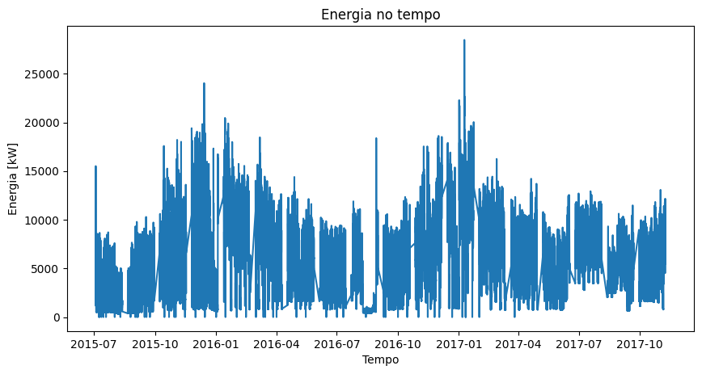
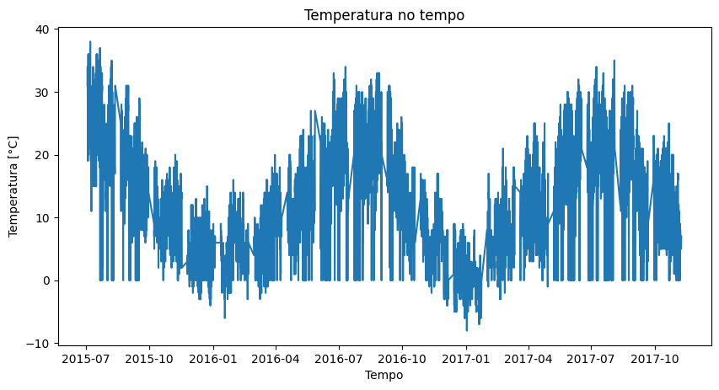
Pré-processamento

Slide 15
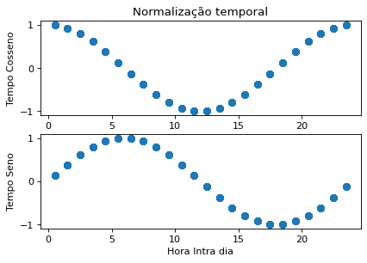


Pré-processamento
Recurso de Kaleko (2017), considerando os minutos;
Duas colunas para descrever o tempo.
$$df\left[hr_sin\right]=sen\left(\left(hora+\frac{min}{60}\right).\frac{2π}{24}\right)$$
$$df\left[hr_cos\right]=cos\left(\left(hora+\frac{min}{60}\right).\frac{2π}{24}\right)$$

Slide 16
Pré-processamento

Slide 17
Pré-processamento
Correlação de Pearson entre as variáveis. Site = 40

Slide 18
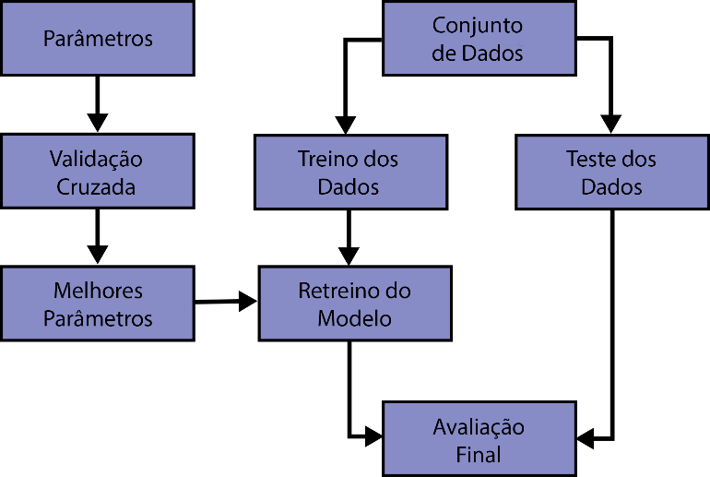
Treino (validação cruzada)
Separação aleatória da base:
Treino: 75%
Teste: 25%
Fluxo de treinamento típico de uma validação cruzada, Pedregosa (2011)

Slide 19
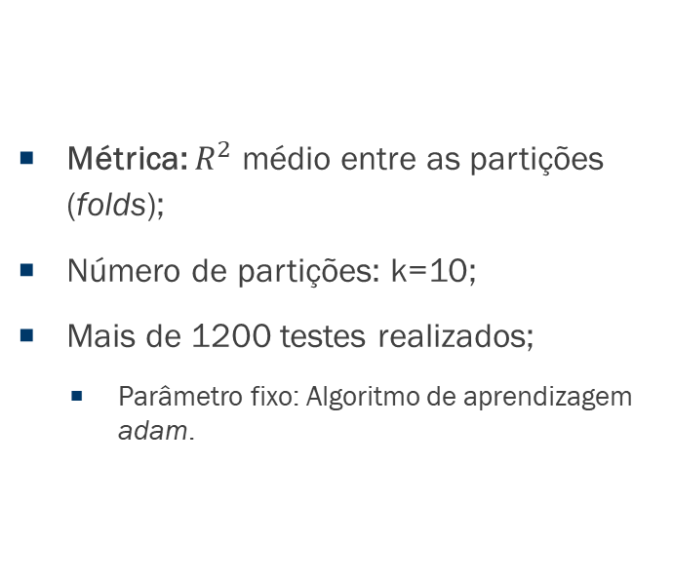
Treino (validação cruzada)
GridSearchCV
Número de Neurônios
(10, 30, 50)
Número de Iterações
(1500, 3000, 5000)
Recursos de Entrada
(1, 2, 3, 4, 5, 6, 7)
Métrica: $R^{2}$ médio entre as partições (folds);
Número de partições: k=10;
Mais de 1200 testes realizados;
Parâmetro fixo: Algoritmo de aprendizagem adam.
Parâmetros variados nos testes.

Slide 20
Treino (validação cruzada)

Slide 21
Treino (validação cruzada)

Slide 22
Treino (validação cruzada)
Considerando os parâmetros do GridSearchCV que melhor performaram.

Slide 23
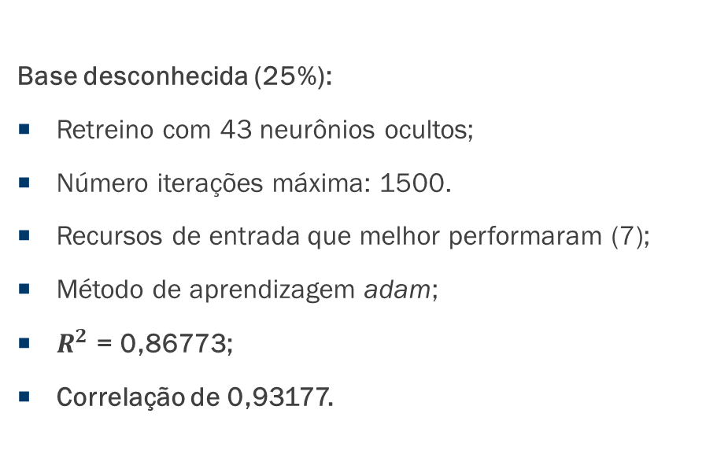
Resultados
Base desconhecida (25%):
Retreino com 43 neurônios ocultos;
Número iterações máxima: 1500.
Recursos de entrada que melhor performaram (7);
Método de aprendizagem adam;
$R^{2}$ = 0,86773;
Correlação de 0,93177.

Slide 24
Resultados

Slide 25
Conclusões

Slide 26
Obrigado!
Evandro Ribeiro Gomes Coelho
Contato:
https://www.linkedin.com/in/evandrorcoelho/pt/

Slide 27
referências
ABESCO, Associação Brasileira das Empresas de Serviços de Conservação de Energia. O que é Eficiência Energética? (EE). Disponível em: <https://www.abesco.com.br/pt/o-que-e-eficiencia-energetica-ee\>. Acesso em: 27 dez. 2020.
AMASYALI, K.; EL-GOHARY, N. M. A review of data-driven building energy consumption prediction studies. Renewable and Sustainable Energy Reviews, p. 1192–1205, 2017.
BUSSAB, W. D.; MORETTIN, P. A. Estatística Básica. São Paulo: Editora Saraiva, 2010.
COELHO, Evandro Ribeiro Gomes. Previsão de Curto Prazo do Consumo Energético de Prédios Públicos em Minas Gerais. Trabalho de Conclusão de Curso (Bacharelado em Engenharia Elétrica). Centro Federal de Educação Tecnológica de Minas Gerais, Belo Horizonte, 2021a.
COELHO, Evandro Ribeiro Gomes. Previsão do Consumo Energético de Prédios Públicos por Rede Neural Artificial MLP. Trabalho de Conclusão de Curso (Bacharelado em Engenharia Elétrica). Centro Federal de Educação Tecnológica de Minas Gerais, Belo Horizonte, 2021b.
D'ALBUQUERQUE, M. A.; SILVA, R. M.; GOMES, M. B. Eficiência energética em uma edificação pública: uma análise das possibilidades. Sistemas & Gestão, p. 462-470, 2017.
DEB, C. et al. A review on time series forecasting techniques for building energy consumption. Renewable and Sustainable Energy Reviews, p. 9-12, 2017.
DORARD, Louis. Machine Learning Canvas. OWNML, 2015. Disponível em: <https://www.ownml.co/machine-learning-canvas>. Acesso em: 7 jun. 2026.
GONÇALVES, A. C. Eficientização Energética em Prédios Públicos: um desafio aos gestores municipais frente aos requisitos de governança e sustentabilidade. Dissertação de Mestrado. São Paulo, p. 1-25, 2012.
HYNDMAN, J. R.; ATHANASOPOULOS, G. Forecasting: Principles and Practice. Melbourne: OTexts, 2018.
KALEKO, D. Feature Engineering — Handling Cyclical Features. Disponível em: <https://blog.davidkaleko.com/feature-engineering-cyclical-features.html\>. Acesso em: 13 jun. 2021.
MARTINS, P.; LAUGENI, F. P. Administração da Produção. São Paulo: Editora Saraiva, 2005.
McKINNEY, W. Python Para Análise de Dados. Tratamento de dados com Pandas, Numpy e iPython. 1. ed. São Paulo: Novatec Editora, 2019.
MÖBIUS. Building Sites Power Consumption. Forecast energy consumption in different time steps and granularities. Disponível em: <https://www.kaggle.com/arashnic/building-sites-power-consumption-dataset\>. Acesso em: 12 jun. 2021.
PEDREGOSA, F. et al. Scikit-learn: Machine Learning in Python. JMLR, v. 12, p. 2825-2830, 2011.
PROCEL, Programa Nacional de Conservação de Energia Elétrica. Edificações. Disponível em: <https://www.procelinfo.com.br\>. Acesso em: 15 out. 2020.
RALLAPALLI, S. R.; GHOSH, S. Forecasting monthly peak demand of electricity in India — a critique. Energy Policy, p. 516–520, 2012.
SILVA, I. N. et al. Artificial Neural Networks — A Practical Course. 1. ed. São Carlos: Springer, 2017.
TABRIZCHI, H.; JAVIDI, M. M.; AMIRZADEH, V. Estimates of residential building energy consumption using. Evolving Systems, 2019.
WEI, Y. et al. A review of data-driven approaches for prediction and classification of building energy consumption. Renewable and Sustainable Energy Reviews, p. 1-21, 2017.
ZHAO, H.; MAGOULÈS, F. A review on the prediction of building energy consumption. Renewable and Sustainable Energy Reviews, p. 1-7, 2012.
ZMEUREANU, J.; RUNGE, R. Forecasting energy use in buildings using artificial neural networks: a review. Energies, p. 5-8, 2019.

